Slide 1

Dandelion
Dandelion Capstone Project Presentation 卒業論文プレゼンテーション

Slide 2

About us
Supervisor
指導教員
Team member
チームメンバー
Nguyen Van Sang
Luu Ngoc Manh
Nguyen Minh Huy
Vu Ngoc Trung
Duong Duc Anh
Vu Cong Chinh
Cao Thi Phuong Mai

Slide 3


Outlines -アウトライン
1
Introduction
導入
2
Project Management
プロジェクト管理
3
Software Requirement Specification
プロジェクト管理
4
Software Design Description
ソフトウェア要求仕様
5
Quality Control
品質管理
6
Project Result
プロジェクト結果
7
Demo
デモ
8
Q & A
質問と回答

Slide 4
Outlines -アウトライン
1
Introduction
導入
2
Project Management
プロジェクト管理
3
Software Requirement Specification
プロジェクト管理
4
Software Design Description
ソフトウェア要求仕様
5
Quality Control
品質管理
6
Project Result
プロジェクト結果
7
Demo
デモ
8
Q & A
質問と回答
Coming up next
Vu Ngoc Trung

Slide 5


1
Introduction
導入
1
Introduction
導入

Slide 6

1
Introduction
導入
1.導入 - Introduction
Report1: DDL_Introduction_v1.0_EN.docx
1.1 現在状況 - Current Situation
1.2 在のウェブサイト - Existing Websites
1.3 アイデア - Idea
1.4 提案 - Proposal

Slide 7
Outlines -アウトライン
1
Introduction
導入
2
Project Management
プロジェクト管理
3
Software Requirement Specification
プロジェクト管理
4
Software Design Description
ソフトウェア要求仕様
5
Quality Control
品質管理
6
Project Result
プロジェクト結果
7
Demo
デモ
8
Q & A
質問と回答
Coming up next
Cao Thi Phuong Mai

Slide 8
2
Project Management
プロジェクト管理
2
Project Management
プロジェクト管理

Slide 9
2.プロジェクト管理 - Project Management – Report1: DDL_ProjectPlan_v1.0_EN.docx
2
Project Management
プロジェクト管理
2.1 ソフトウェ アプロセス モデル - Software Process Model (Requirement, design, coding, testing, deployment, …)
2.2 プロジェクト組織 - Project Organization (Sơ đồ phân nhóm đồ án: PM, test, develop,…)
2.3 プロジェクト計画 - Project Schedule (Ảnh schedule của dự án)
2.4 目標 と 成果物 - Objectives & deliverables (Table Deliverables milestone)
2.5ツールと インフラストラクチャ - Tools & Infrastructure (tools for project management: tortoiseGit, word, excel, powerpoint, project; tool develop: visual studio, subline, chrome, firefox,…)
2.6リスク管理 - Risks management
2.7 コンフィグレーション管理 - Configuration management (Cấu trúc thư mục Git + cách đặt tên file + sơ đồ luồng commit, fix bug)
2.8 コミュニケーション管理 - Communication management (các giao tiếp: thời gian, địa điểm làm việc + giờ họp + cách giao tiếp)

Slide 10
Outlines -アウトライン
1
Introduction
導入
2
Project Management
プロジェクト管理
3
Software Requirement Specification
プロジェクト管理
4
Software Design Description
ソフトウェア要求仕様
5
Quality Control
品質管理
6
Project Result
プロジェクト結果
7
Demo
デモ
8
Q & A
質問と回答
Coming up next
Duong Duc Anh

Slide 11
3
Software Requirement Specification
プロジェクト管理
3
Software Requirement Specification
プロジェクト管理

Slide 12
3
Software Requirement Specification
プロジェクト管理
3.1 ビジネスプロセ - Business Process (sơ đồ screen flow)
3.2 システムのユーザ - System Users (Có 2 nhân tố: User, Adminstrator)
3.3 機能要求 - Functional Requirements (Usecase diagram)
3.4 非機能要求 - Non-Functional Requirements (User Interfaces + Software requirements(chorme, firefox)

Slide 13


3.1 ビジネスプロセ - Business Process
2役者があります - There are 2 actors:
ユーザー
User
管理者
Administrator

Slide 14
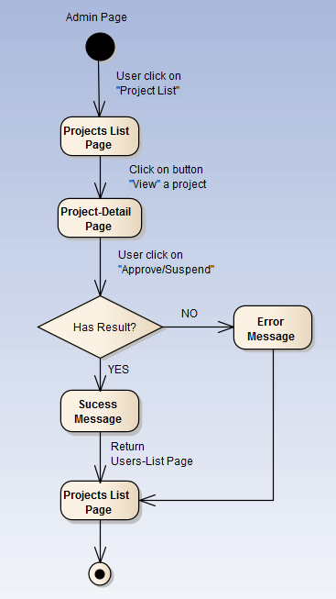
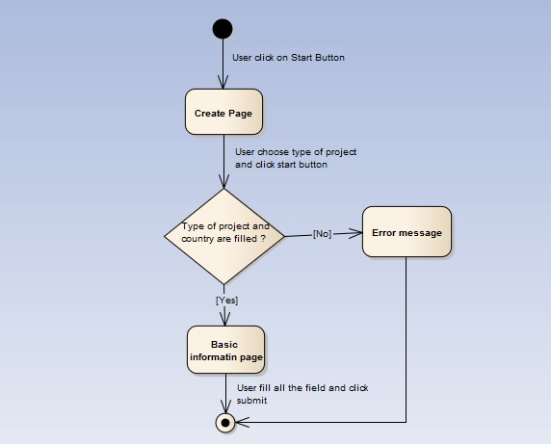

Slide 15
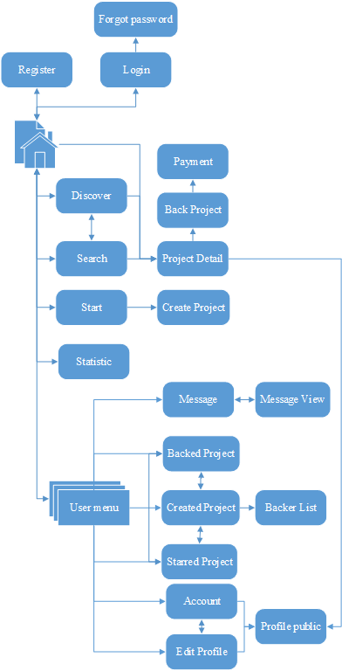
Screen Flow

Slide 16
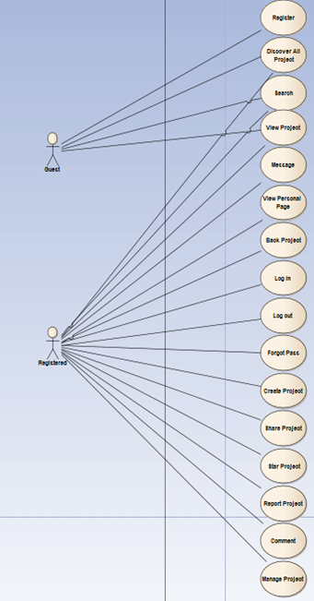
3.3 機能要求 - Functional Requirements
User Module
アカウントの管理
Account management module
コモン·モジュール
Common module
プロジェクトの管理
Project management module
ユーザーのユースケース - User use-case
全部: ユースケース - Total: use-case

Slide 17
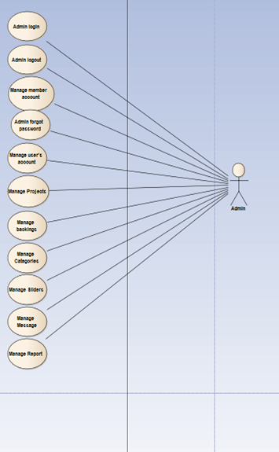
3.3 機能要求 - Functional Requirements
Admin Module
管理のユースケース - Admin use-case
全部 ： ユースケース - Total: use-cases

Slide 18
3.4非機能要求 - Non-functional Requirements
Performance Requirements
Availability
The application must be available 95% of time. Users can access to it everywhere from their
Web browser with internet connection.
Response time
In term of response time, waiting time of processing will be 2 to 5 seconds; time to process any functions will not exceed 7 seconds.
Maintainability
Coding standards and naming conventions
If some components are reused, the documentations of those components must also be included.
Output of the project must include coding standards and naming conventions documentations. Implementation code must be easy to maintain.
Design
The design of the system must be loosely coupled that chances on some module will not affect others.

Slide 19
Usability
Efficiency of use
user can complete each function in less than 12 actions
Output of the project must include coding standards and naming conventions documentations. Implementation code must be easy to maintain.
Intuitiveness
User can understand approximately 90% help/ error messages
Security Requirements
User authorize :
: Each function must be distributed system access and manipulate the individual parts. To edit information, user must declare their username and password before the operation. Functions will be show after users login dependencies user’s role and permission of each user.
Manage Data Layer :
Only Administrator can modify database system.

Slide 20


3.4非機能要求 - Non-functional Requirements
ソフトウェア要求 - Software Requirements
Chrome
Firefox

Slide 21
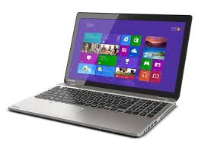

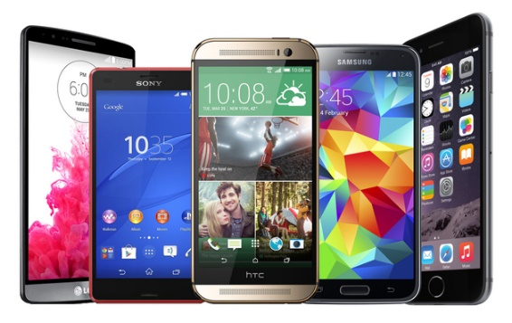
3.4非機能要求 - Non-functional Requirements
Hardware Requirements
PC, Laptop , Smartphone with internet connection.

Slide 22
Outlines -アウトライン
1
Introduction
導入
2
Project Management
プロジェクト管理
3
Software Requirement Specification
プロジェクト管理
4
Software Design Description
ソフトウェア要求仕様
5
Quality Control
品質管理
6
Project Result
プロジェクト結果
7
Demo
デモ
8
Q & A
質問と回答
Coming up next
Luu Ngoc Manh
Nguyen Minh Huy

Slide 23
4
Software Design Description
ソフトウェア要求仕様
4
Software Design Description
ソフトウェア要求仕様

Slide 24
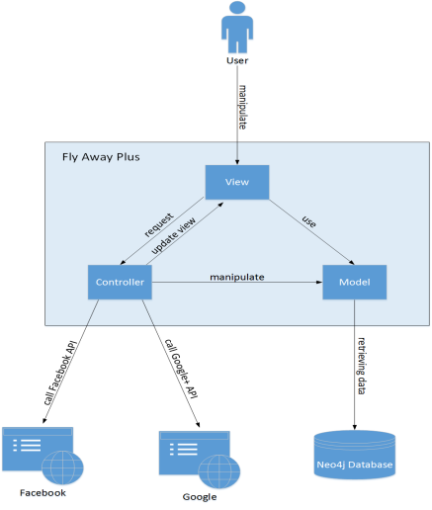
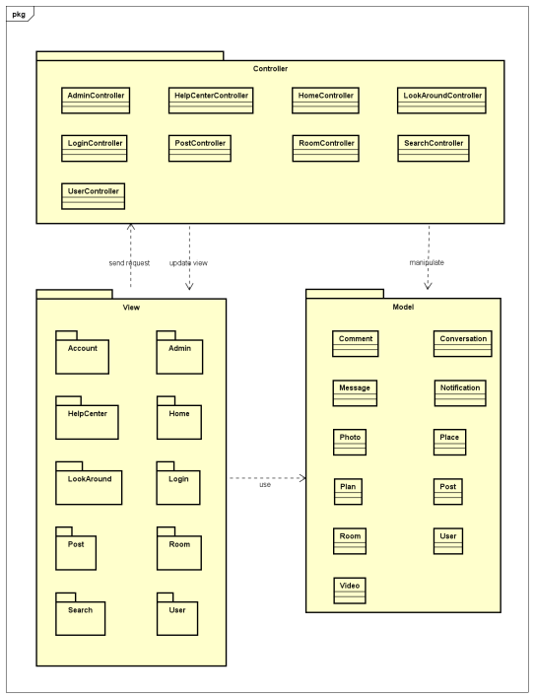
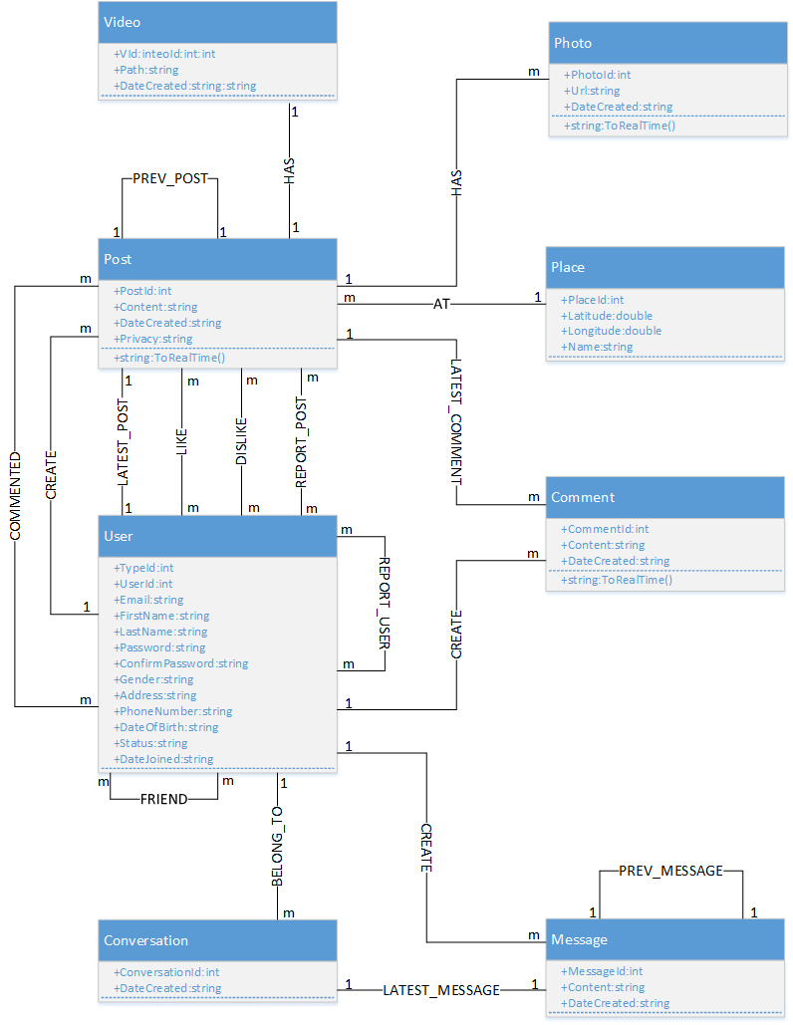
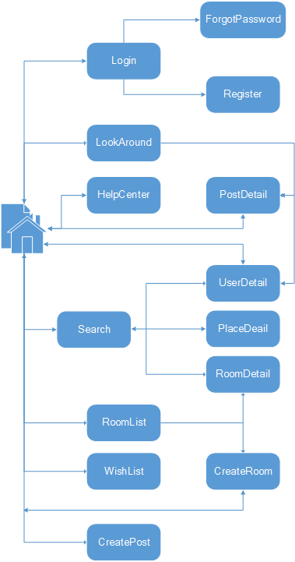
4
Software Design Description
ソフトウェア要求仕様
4. ソフトウェア設計記述 Software Design Description – Report2: DDL_Class Design_v1.0_EN, DDL_Architecture Design_v1.0_EN, DDL_Data Design_v1.0_EN
4.1 テクノロジー と 理由 - Technology & Reason (Công nghệ và lý do sử dụng nó: MVC.NET, Bootstrap, Azue, …)
4.2 アーキテクチャ表現 - Architecture Representation
4.3 パッケージ ビュー - Package View
4.4データベース設計 - Database Design
4.5 詳細設計 - Detail Design (Screen flow + Screen design + Class design + sequence diagẻam)
4.4
4.3
4.5
4.2

Slide 25
Outlines -アウトライン
1
Introduction
導入
2
Project Management
プロジェクト管理
3
Software Requirement Specification
プロジェクト管理
4
Software Design Description
ソフトウェア要求仕様
5
Quality Control
品質管理
6
Project Result
プロジェクト結果
7
Demo
デモ
8
Q & A
質問と回答
Coming up next
Vu Cong Chinh

Slide 26
5
Quality Control
品質管理
5
Quality Control
品質管理

Slide 27
5
Quality Control
品質管理
5. 品質管理 - Quality Control- Report3: DDL_Test Plan_v1.1_EN
5.1 レビュー
Review
5.1.3 設計
Design
5.1.4 コーディング
Code
5.2 テスティング Testing
5.2.1 テストプロセス
Test Process
5.2.2 テストレポート
Test Report
5.1.5 テスト
Test Document
5.1.1 プロジェクト計画Project Plan
5.1.2 要求仕様
SRS

Slide 28
Outlines -アウトライン
1
Introduction
導入
2
Project Management
プロジェクト管理
3
Software Requirement Specification
プロジェクト管理
4
Software Design Description
ソフトウェア要求仕様
5
Quality Control
品質管理
6
Project Result
プロジェクト結果
7
Demo
デモ
8
Q & A
質問と回答
Coming up next
Vu Cong Chinh

Slide 29
6
Project Result
プロジェクト結果
6
Project Result
プロジェクト結果

Slide 30
6. プロジェクト結果 – Project Result: Report6
6
Project Result
プロジェクト結果
6.1 制限と期待 – Limitation & Expectation
6.2 学んだ教訓 - Lessons Learn

Slide 31
Outlines -アウトライン
1
Introduction
導入
2
Project Management
プロジェクト管理
3
Software Requirement Specification
プロジェクト管理
4
Software Design Description
ソフトウェア要求仕様
5
Quality Control
品質管理
6
Project Result
プロジェクト結果
7
Demo
デモ
8
Q & A
質問と回答

Slide 32
7
Demo
デモ
7
Demo
デモ

Slide 33
7. デモ - Demo
7
Demo
デモ

Slide 34
Outlines -アウトライン
1
Introduction
導入
2
Project Management
プロジェクト管理
3
Software Requirement Specification
プロジェクト管理
4
Software Design Description
ソフトウェア要求仕様
5
Quality Control
品質管理
6
Project Result
プロジェクト結果
7
Demo
デモ
8
Q & A
質問と回答

Slide 35
8
Q & A
質問と回答
8
Q & A
質問と回答

Slide 36
8. 質問と回答 - Q & A
8
Q & A
質問と回答

